Slide 1
A korai oktatás az ókori Hellászban
Terdik Gábor (FQ0MEL)

Slide 2
Bevezetés
A görög oktatás kutatásának jelentősége
A görög nevelés a nyugati pedagógiai gondolkodás alapja
A fejezet célja: feltárni, hogyan alakult ki a klasszikus paideia a bronzkortól a Kr. e. 5. századig
A források sokfélék: régészeti leletek, művészeti ábrázolások, Lineáris B-táblák, irodalmi szövegek (Homérosz, Hésziodosz)
Korlát: a legkorábbi korszakban az írásbeliség hiányos → sok következtetés spekulatív

Slide 3
A bronzkori előzmények – Minósziak és mükénéiek
Minószi civilizáció (Kr. e. 2000–1400)
Palotaközpontok (Knósszosz, Phaisztosz, Mália) – adminisztráció, vallás, rítus
Írnokréteg: írás, nyilvántartás, gazdasági feljegyzések (Lineáris A)
Oktatás formája: mester–tanítvány viszony, gyakorlati tanonckodás
Vallási ceremóniák (tánc, bikaugrás) → testnevelés és fegyelem

Slide 4
Mükénéi civilizáció (Kr. e. 1600–1200)
Palotai központok: Mükéné, Pülosz, Tirünsz
Írás: Lineáris B – a görög nyelv első írásos formája
Írnokképzés: gyakorlati, adminisztratív tanulás
Harcos arisztokrácia nevelése: lovaglás, kocsihajtás, fegyverforgatás, areté
Sírmellékletek (fegyverek, páncélok, kocsik) → a katonai nevelés bizonyítékai
A nevelés célja: erény, fegyelem, rituális viselkedés – előképe a klasszikus paideia-nak

Slide 5
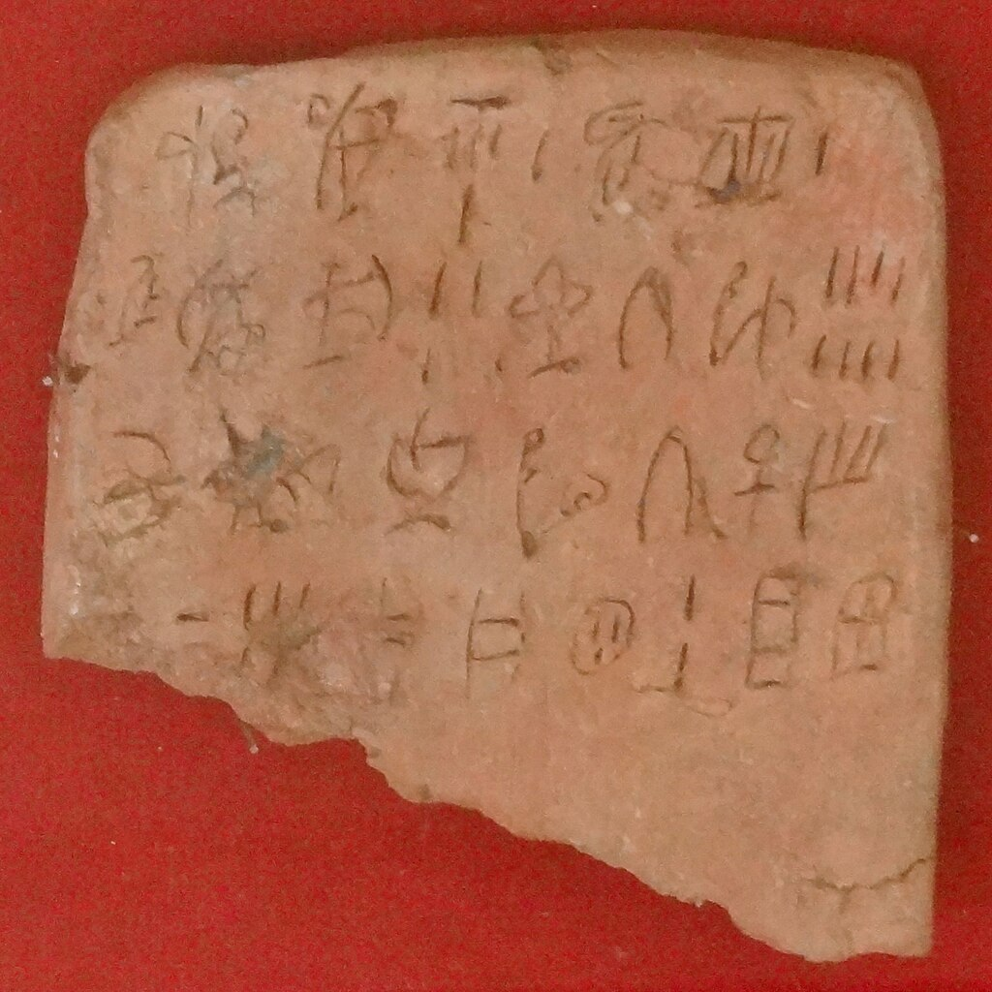
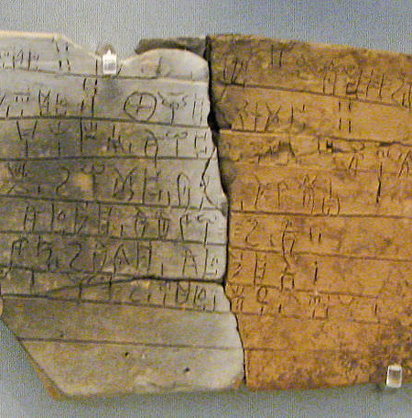

Slide 6
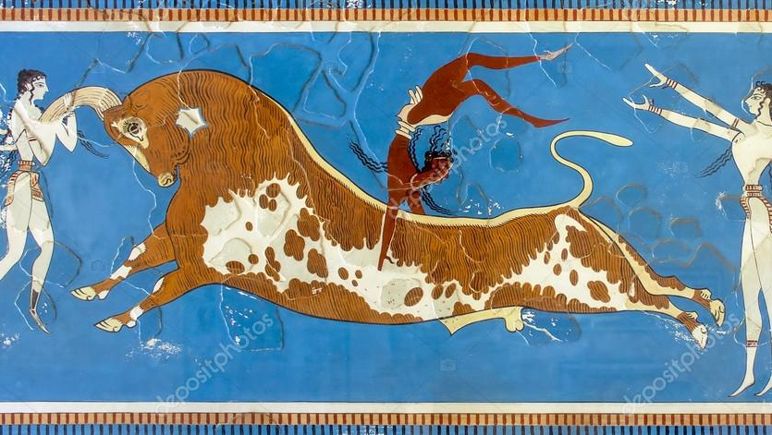

Slide 7
A „sötét kor” – szájhagyomány és hősi nevelés
Mükéné bukása után (Kr. e. 1200 körül) → az írás eltűnik, palotakultúra megszűnik
Oktatás visszatér a szóbeli hagyományhoz
A nevelés közvetítői: hősi énekek, dalok, mítoszok
Homérosz eposzai – az ifjak erkölcsi és eszmei nevelésének fő forrásai.
  A hősies erény (areté), a becsület, hűség és önfegyelem mint központi értékek
A tanulás közösségi élmény: hallgatás, memorizálás, ismétlés

Slide 8
Az archaikus újjászületés (Kr. e. 8–6. század)
Fő jellemző: írásbeliség visszatérése – föníciai ábécé átvétele
A tanulás immár közösségi ügy, nem kiváltság
Az oktatás célja: a közösségi és erkölcsi rend fenntartása
Tananyaga: költészet, zene, vallás, társadalmi viselkedés
Hangsúly: az erkölcsi nevelés – areté és sóphroszüné (mértékletesség)
A költészet (Homérosz, Hésziodosz) a morális oktatás fő forrása
tanulás = jellemformálás

Slide 9
A klasszikus hármasság:
Grammatiké – Mousiké – Gymnastiké
Grammatiké (írás-olvasás)
Betűk, szótagok, szövegek memorizálása
A tanulás ritmikus és auditív jellegű
A cél: a nyelv és az emlékezet kiművelése

Slide 10
Mousiké (zenei-költői oktatás)
Tanított költők: Homérosz, Szapphó, Alkaiosz, Szimónidész
A ritmus és harmónia a lelket fegyelmezi
A zene a morális egyensúly tanítója – érzelmi kontroll
Gymnastiké (testnevelés)
Fizikai erő és szépség fejlesztése
Versenyek: futás, birkózás, diszkoszvetés, ökölvívás
A test harmóniája = a lélek harmóniája
Cél: az ideális polgár: kalosz kagathosz – „szép és jó ember”, aki testi, lelki és értelmi erényben egyaránt kiváló

Slide 11
A tanulás módszerei és a tanár szerepe
Oktatás fő módszerei: ismétlés, memorizálás, hangos olvasás
A tanulás auditív – ritmus és zeneiség segíti a memóriát
Fegyelmezés jelen volt, de nem kegyetlen formában
A tanár (didaskalosz) példaképként működött:
Tudást adott át, morális mintát szolgáltatott
a tanítvány utánzás révén tanult
A tanár-tanítvány kapcsolat a későbbi filozófiai iskolák mintája lett

Slide 12
Az oktatás és vallás kapcsolata
A tanulás beágyazódott a vallási rítusokba és ünnepekbe
A zenei és atlétikai versenyek (agónes) nevelési funkcióval bírtak:
önuralom, mértéktartás, tisztesség, közösségi szellem
Az oktatás a vallási rend fenntartásának eszköze volt
Erkölcsi alapelv: a hybris (túlzás, gőg) kerülése, mértékletesség gyakorlása

Slide 13
Az oktatás intézményesülése
Kr. e. 6. sz.: a tanítás szakmává válik
Három típusú mester:
Grammatistés – írás és olvasás tanító
Kitharistés – zene és költészet tanító
Paidotribés – testnevelő
Athénban már a Kr. e. 5. sz. elején megjelennek részben állami iskolák
Tanterv központja: irodalom, zene, vallásos erkölcs
Az oktatás közösségi kontroll alá kerül

Slide 14
Filozófiai reflexiók – a nevelés mint lélektisztítás
Pythagoras:
A nevelés célja a lélek megtisztítása, harmóniába hozása a kozmosz rendjével
Zene és matematika mint nevelő erő
Herakleitos:
„A jellem az ember sorsa."
Az önismeret és önuralom fontossága
Xenophanes:
Az istenképek kritikája → az értelmi nevelés kezdete
Ezek az elvek alapozták meg Szókratész, Platón és Arisztotelész pedagógiai nézeteit

Slide 15
Spárta és Athén – két modell
Spárta:
Állami, katonai jellegű nevelés (agógé)
Cél: fegyelem, lojalitás, engedelmesség
Kollektív nevelés, központi felügyelet
Athén:
Magánnevelés, filozófiai és műveltségi orientáció
Egyéni tehetség és erkölcs fejlesztése
Szabadság, vitakultúra, önálló gondolkodás
A két modell együtt tükrözi a görög paideia kettősségét:
Spárta – fegyelem és állami rend
Athén – egyéni műveltség és morális önismeret

Slide 16
Összegzés – a görög nevelés öröksége
A görög nevelés az ember teljességére irányult
Központi eszmény: a test, lélek és értelem harmóniája
A tanulás célja: erkölcsi rend, közösségi stabilitás, isteni harmónia
A paideia → a nyugati pedagógiai gondolkodás alapfogalma
Hatása: római oktatás, reneszánsz humanizmus, modern neveléselmélet

Slide 17
Feldolgozott forrás
A Companion to Ancient Education, First Edition. Edited by W. Martin Bloomer
Published 2015 by John Wiley & Sons, Inc.
Chapter 2: The earliest Greek systems of education (Mark Griffith) 26-53. O.

